Slide 1
Наука и общественно-политическая мысль.
Презентация по истории 10 кл.
Автор: Бричикова Л.В., учитель истории ГБОУ Гимназии № 49
г. Санкт-Петербурга

Slide 2
Научная революция XVII века.
Средневековая наука (разрозненные знания)
Гуманизм (искусство, философия)
Естественно-научные знания + эксперимент
формируется система знаний

Slide 3
Николай Коперник (1473-1543 гг.)
Создал учение о вращении Земли вокруг Солнца
(гелиоцентрическая система мира)

Slide 4
Галилео Галилей (1564-1642 гг.)
С помощью телескопа открыл новые миры, наблюдал горы на Луне и пятна на Солнце. Сформулировал закон падения тел.

Slide 5
Джордано Бруно (1548-1600 гг.)
Разрушил старые представления о Вселенной, заявив, что ни Земля, ни Солнце не являются центром Вселенной.

Slide 6
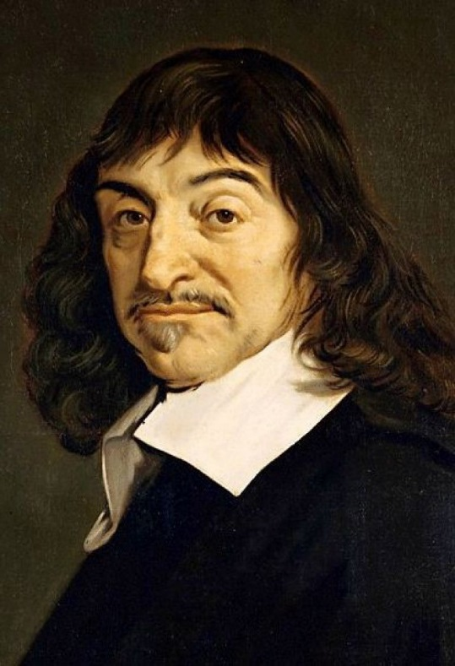
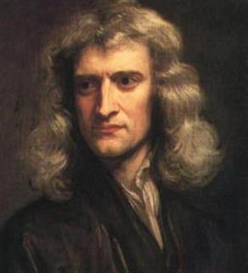
Философы поддержали науку.
Френсис Бэкон (новые методы изучения природы – наблюдения и опыт – индукция)
Рене Декарт (разум человека – источник знаний)
Исаак Ньютон (законы механики, всемирного тяготения

Slide 7
Нравственная философия
Люди от природы злы и порочны. Поэтому в естественном состоянии до образования государства жили в условиях «войны всех против всех». Томас Гоббс.
Люди добры и миролюбивы. А алчность и другие пороки порождает частная собственность. Жан Жак Руссо

Slide 8
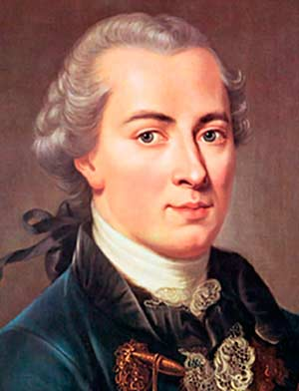
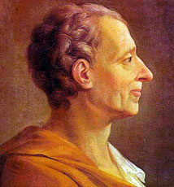
Политические теории.
Шаль Луи Секонда
Барон де Монтескье
Джон Локк
Иммануил Кант
Сходились во мнении, что идеалу правового государства соответствует равновесие властей, достигаемое в ограниченной или конституционной монархии: монарху принадлежит исполнительная власть. А представительному собранию – законодательная.

Slide 9
Экономическая наука.
Адам Смит
Родоначальник классической политической экономии глубоко проанализировал законы рыночной экономики и сделал вывод, что главным мотивом хозяйственной деятельности человека является своекорыстный интерес. Удовлетворить его в условиях рыночной экономики человек может, лишь оказывая услуги другим людям.

Slide 10
Общественно-политические направления.
Либерализм
Консерватизм
Социалистические идеи

Slide 11
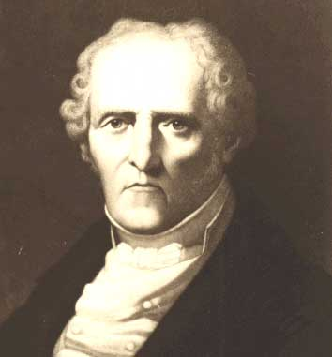
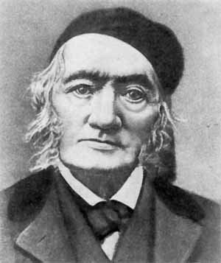
Социалисты – утописты.
Анри Сен-Симон
Шарль Фурье
Роберт Оуэн

Slide 12
Коммунистические идеи.
Карл Маркс
Фридрих Энгельс
Социализм – это переходный период между победой пролетарской революции и установлением коммунистических порядков, когда осуществится принцип «От каждого по способностям, каждому по потребностям».

Slide 13
Домашнее задание: § 20, вопрос 4 (письменно)
Дополнительное задание. Подберите материал об учениях Гегеля, А. Смита, социалистов-утопистов и ответьте на вопрос: какие идеи этих мыслителей использовал К. Маркс в своей теории о пролетарской революции.

